Slide 1





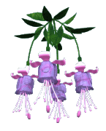
NHIỆT LIỆT CHÀO MỪNG QUÝ THẦY CÔ VỀ DỰ GIỜ
Môn: ÂM NHẠC
LỚP 1B
Giáo viên: NGUYỄN CHÍ CÔNG

Slide 2



TIẾT 5 CHỦ ĐỀ 4

Slide 3


ÂM NHẠC
KHỞI ĐỘNG

Slide 4




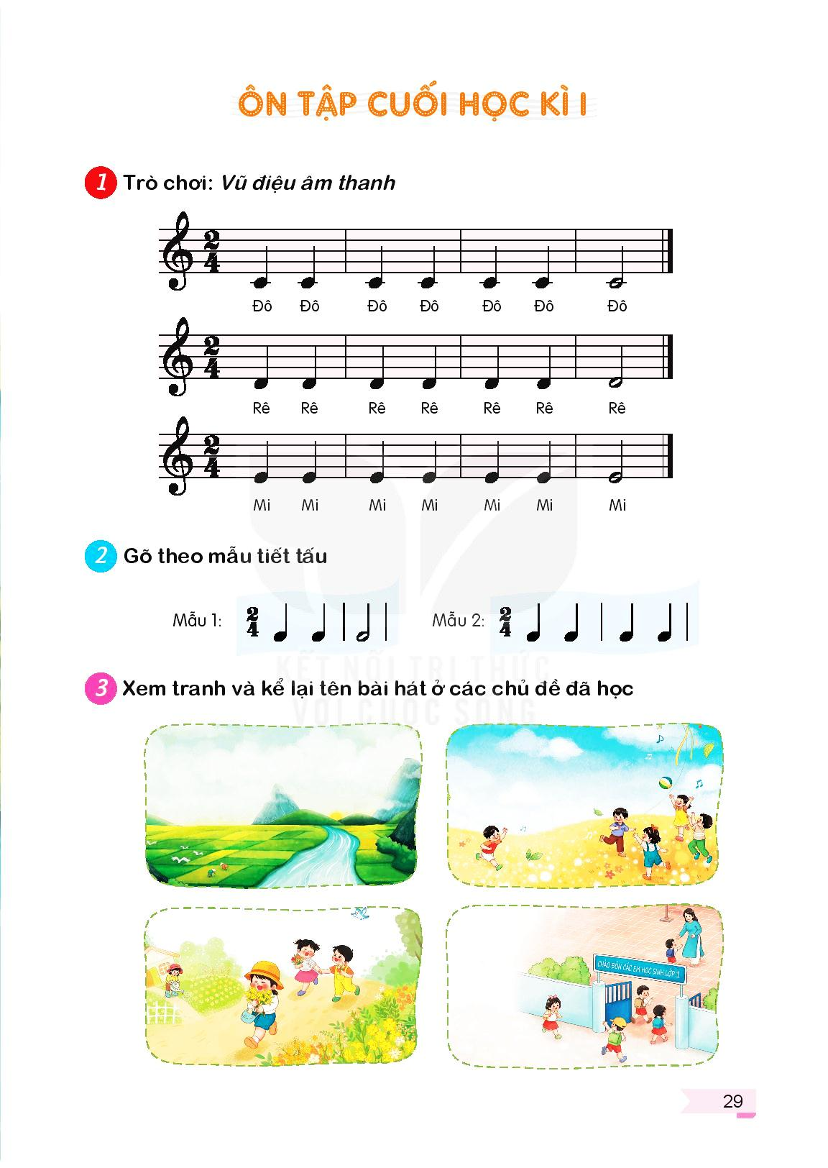




Trò chơi: “Vũ điệu âm thanh”

Slide 5

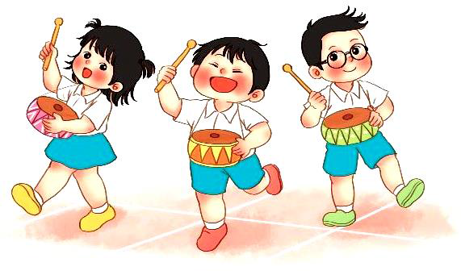
ÔN TẬP ĐỌC NHẠC
BAN NHẠC ĐÔ RÊ MI

Slide 6
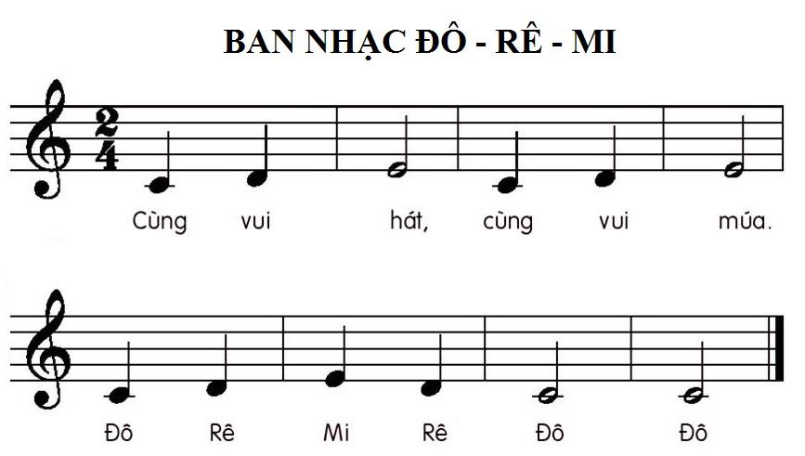

Slide 7



BAN NHẠC ĐÔ RÊ MI
ĐỌC NHẠC THEO SẮC THÁI
TO – NHỎ

Slide 8




Slide 9
BAN NHẠC ĐÔ RÊ MI
ĐỌC NHẠC KẾT HỢP
VỖ TAY THEO NHỊP

Slide 10


Slide 11
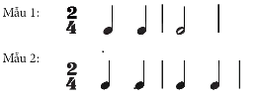
GÕ THEO MẪU TIẾT TẤU

Slide 12
XEM TRANH VÀ KỂ LẠI TÊN
CÁC BÀI HÁT Ở CÁC
CHỦ ĐỀ ĐÃ HỌC

Slide 13

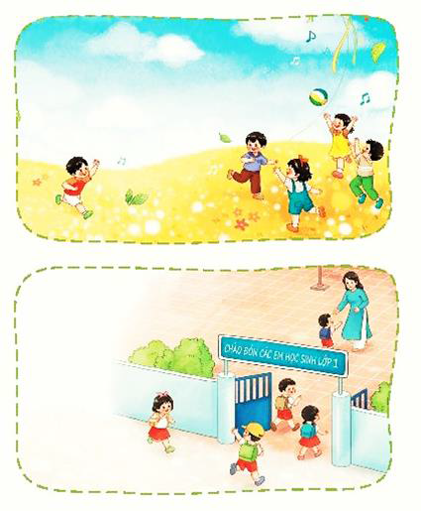
XEM TRANH VÀ KỂ TÊN CÁC BÀI HÁT
TỔ QUỐC TA
CHÀO NGƯỜI BẠN MỚI ĐẾN
VÀO RỪNG HOA
LỚP MỘT THÂN YÊU

Slide 14
TRÌNH DIỄN BÀI HÁT
Ở CÁC CHỦ ĐỀ ĐÃ HỌC

Slide 15
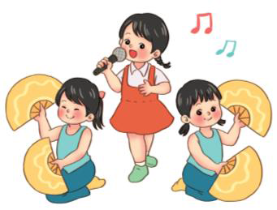
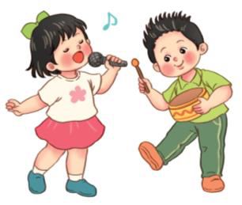
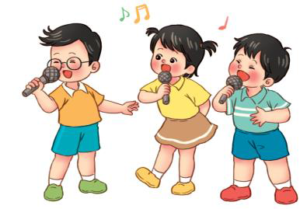
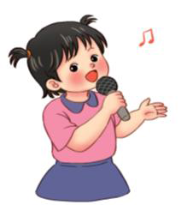

Slide 16
Tiết 5
ÔN TẬP HỌC KÌ I

Slide 17




Chúc quý thầy cô mạnh khỏe
Các em học sinh chăm ngoan học giỏi

